Slide 1
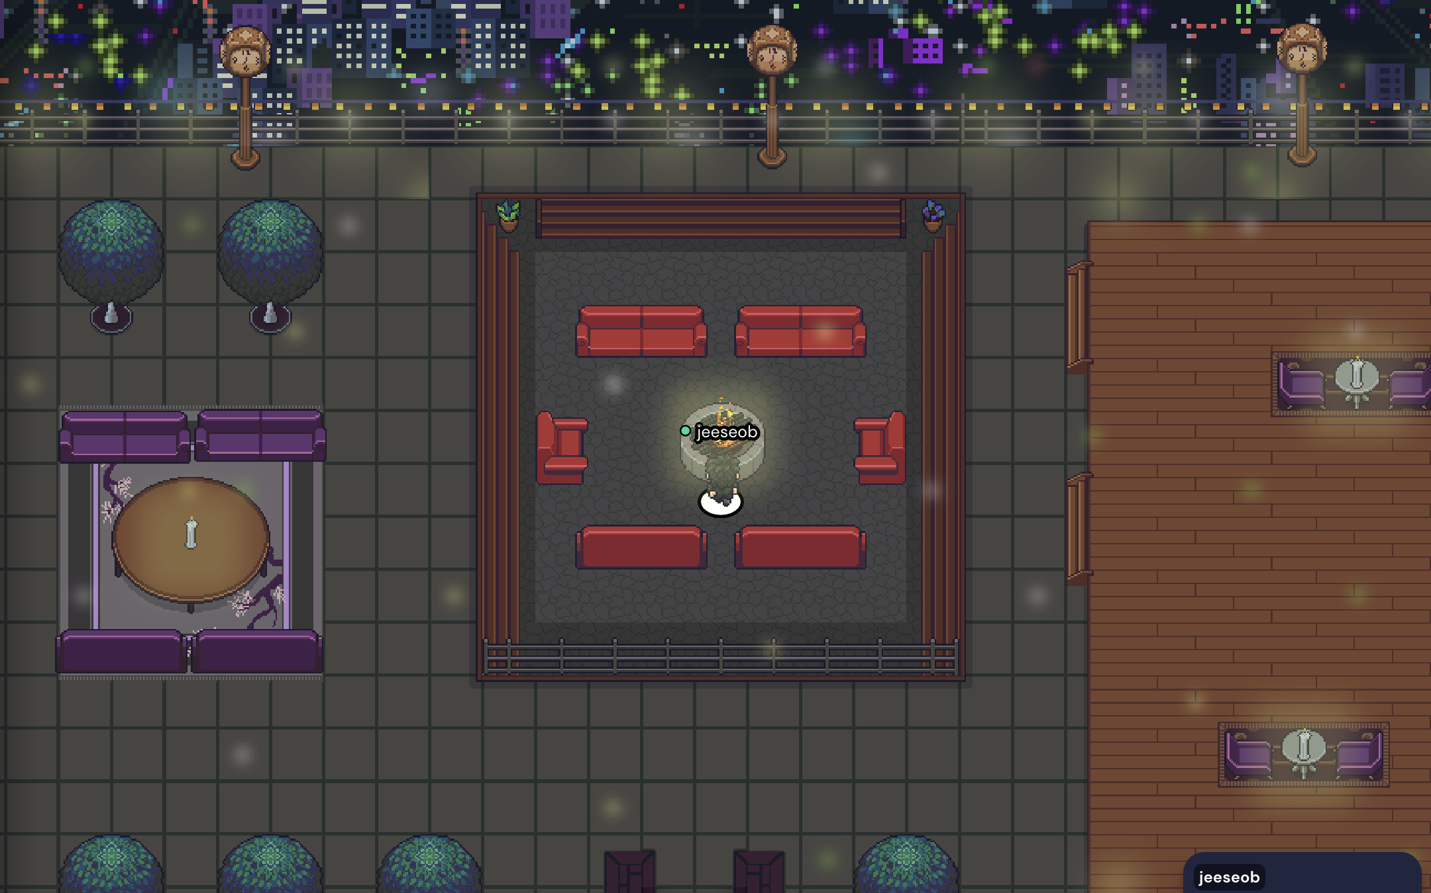
Gather Town Virtual Office
사용자 인터페이스
201710912
김지섭

Slide 2
Contents

